Slide 1
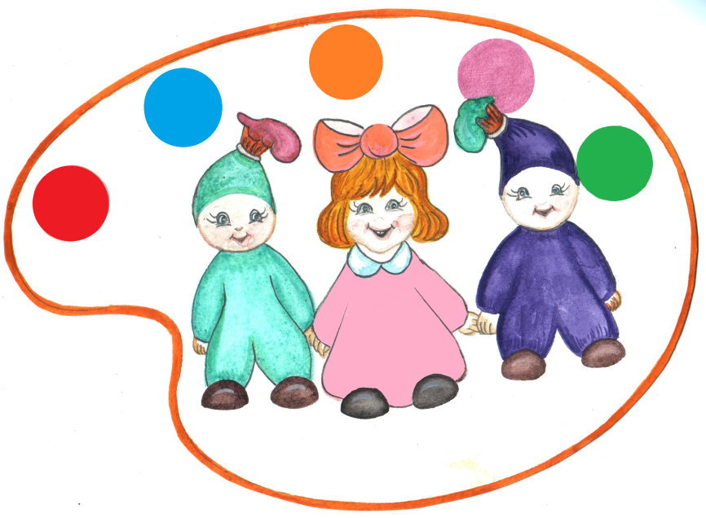
Изостудия «аКВАРЕЛЬКА»
Муниципальное бюджетное дошкольное образовательное учреждение центр развития ребенка
детский сад первой категории № 59 «ЛАКОМКА»

Slide 2
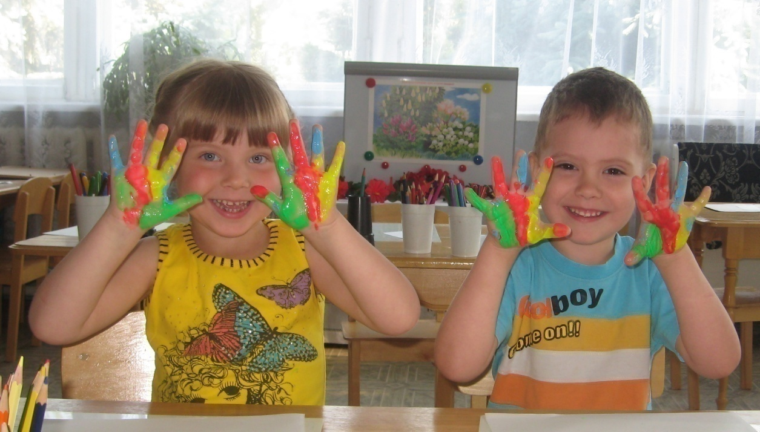
Изостудии «Акварелька» 3 года!
В Кулешовке есть дет сад.
Побывать в нем каждый рад:
Дружно дети в нем живут,
Садик «Лакомкой» зовут.
Изостудия в нем есть,
И рисунков в ней не счесть.
Дети там рисуют мелом,
Штампиком, тычком,
Акварелью и гуашью,
Восковым мелком,
Пальцами и всей ладошкой,
Даже угольком!

Slide 3
У нас занимается более 100 воспитанников!
И в десять лет, и в семь и в пять,
Все дети любят рисовать.
И каждый сразу нарисует
Все, что его интересует:
Цветы, конфеты, маски, сказки.
Все нарисует, были б краски,
Да лист бумаги на столе,
Да мир в семье и на земле!

Slide 4
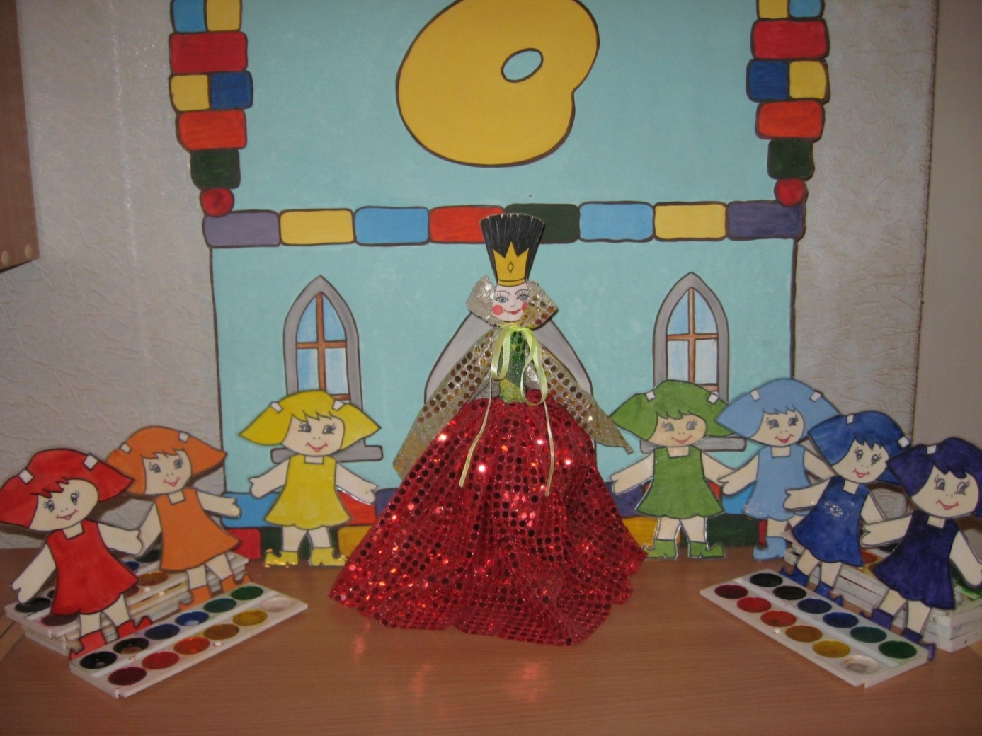
Королева-кисточка и ее друзья приглашают в гости
В нашей студии создана предметно-развивающая среда, соответствующая ФГТ, основанная на общеобразовательной программе «Детский сад – Дом радости» Н.М. Крыловой с использованием базовых элементов программы «Цветные ладошки»
И. Лыковой

Slide 5
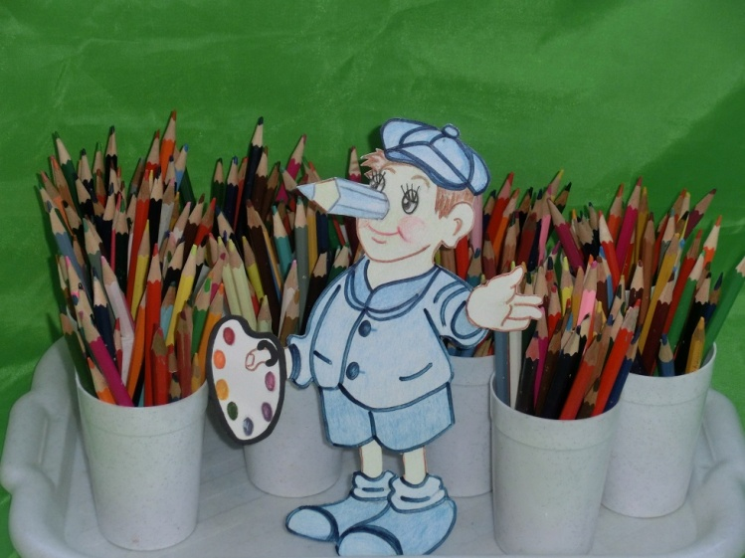
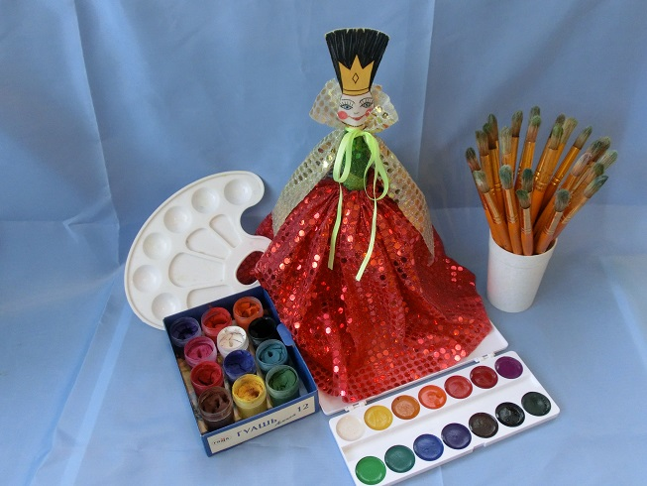
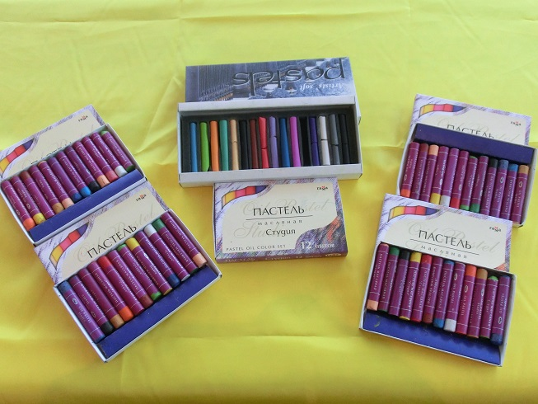
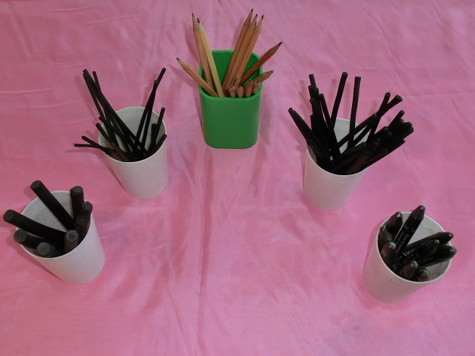
И мелки, и уголек, и пастель, и краски на бумаге создадут мир волшебной сказки!

Slide 6
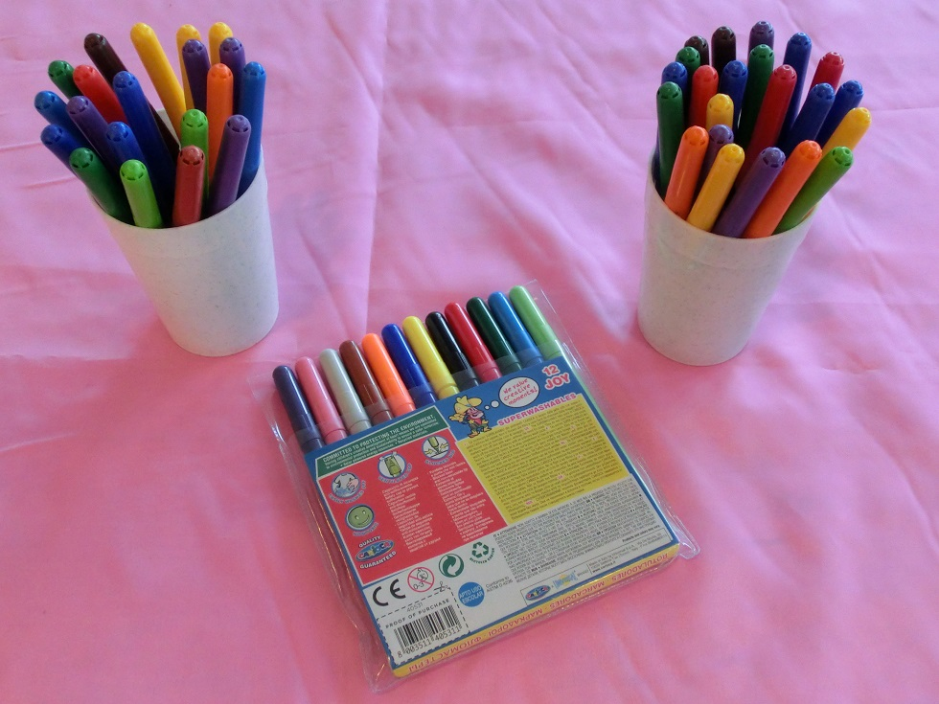
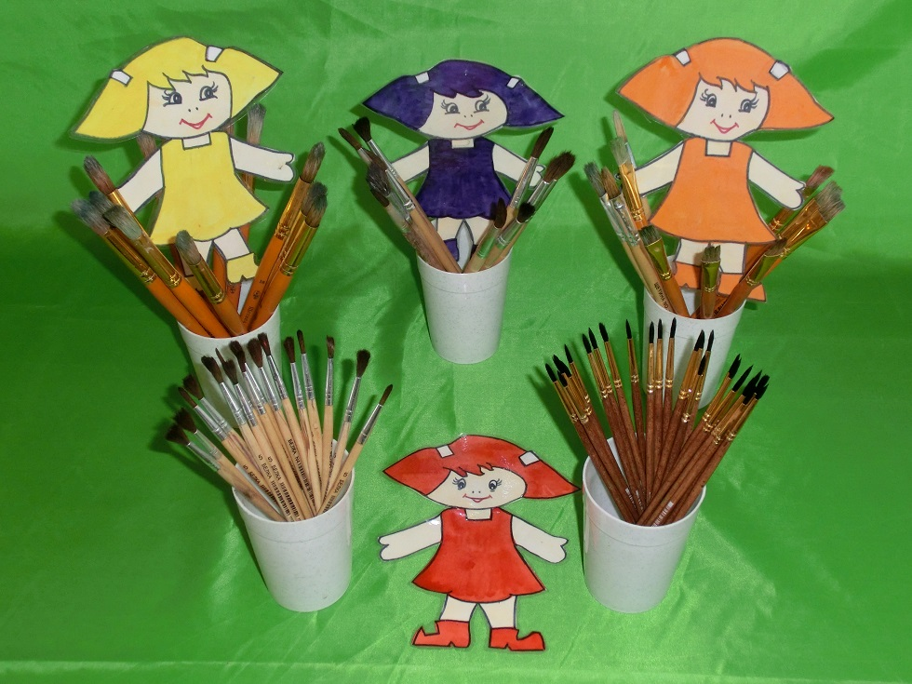
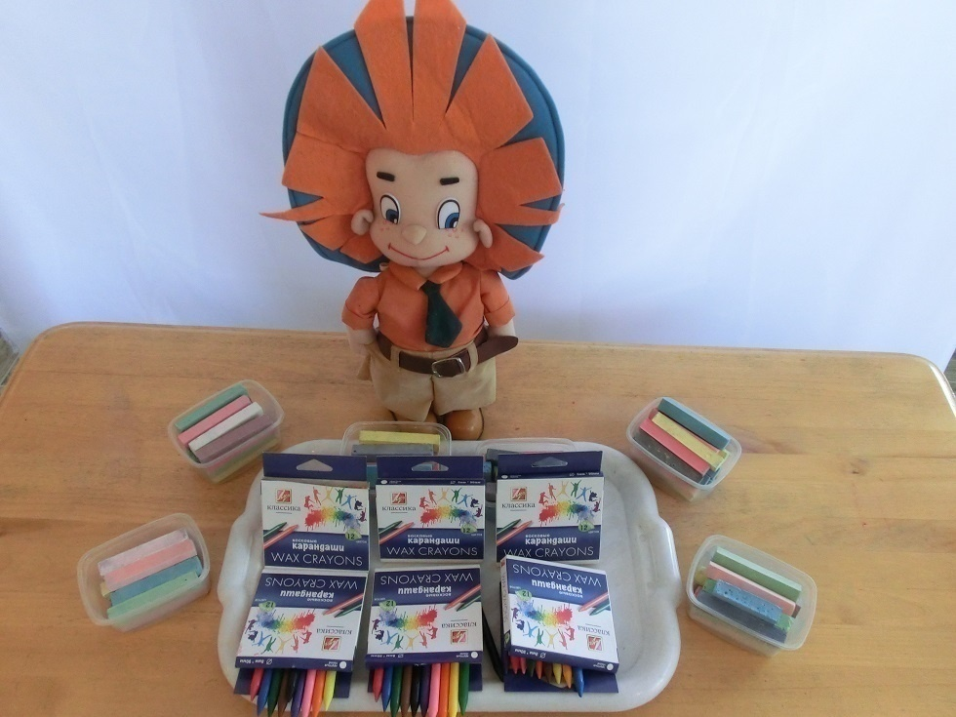
Фломастеры и кисточки, восковой мелок помогут вам усвоить рисования урок

Slide 7
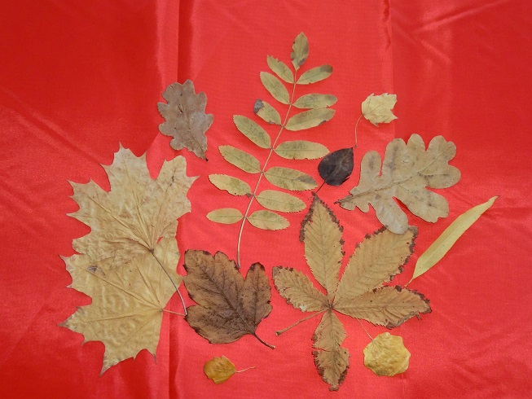
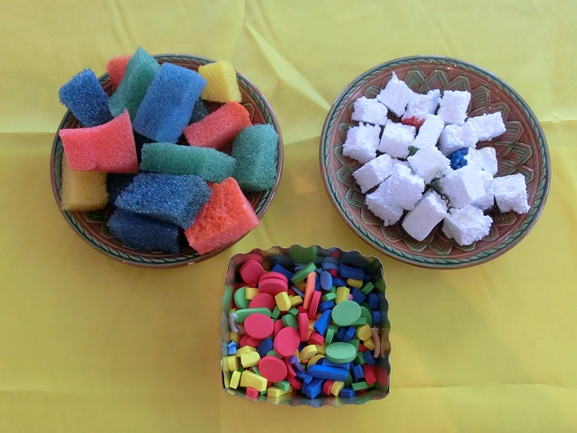
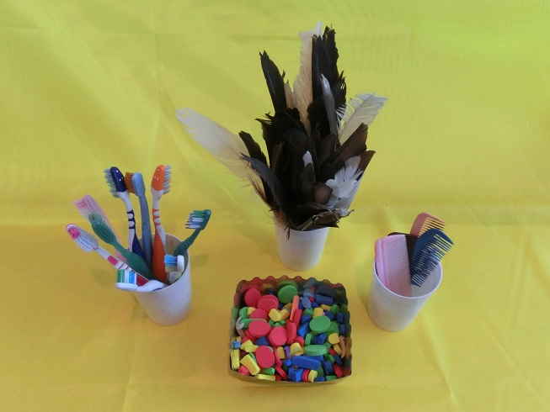
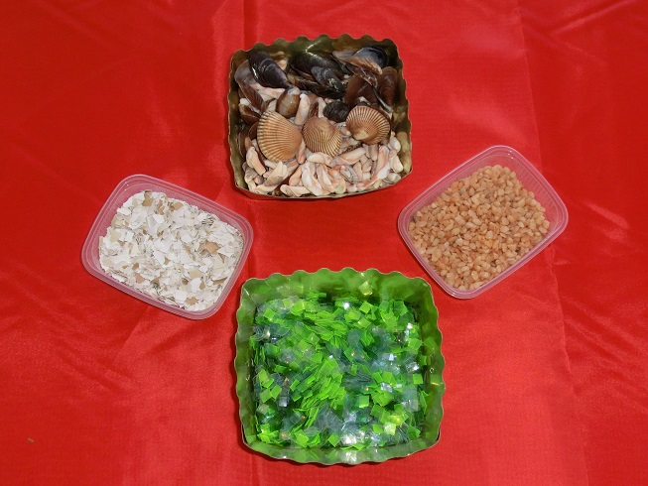
В изостудии все обычные, на первый взгляд, предметы - это инструменты для творчества

Slide 8
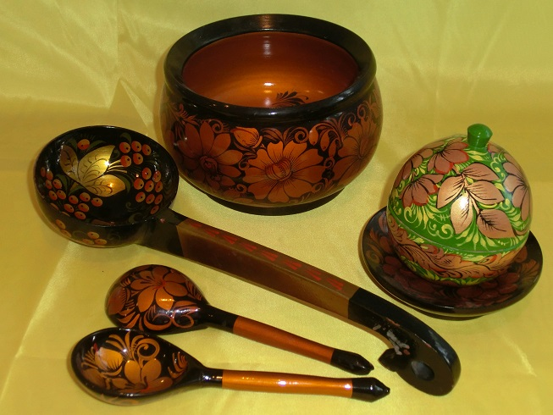
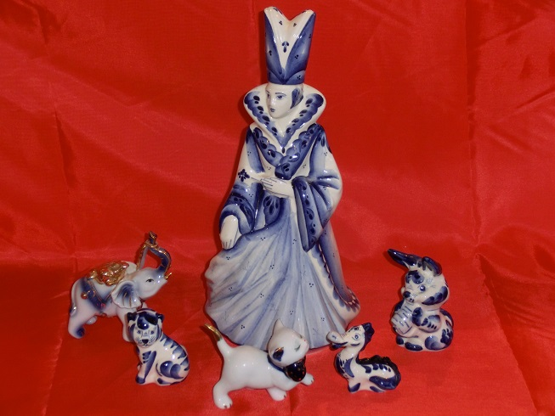
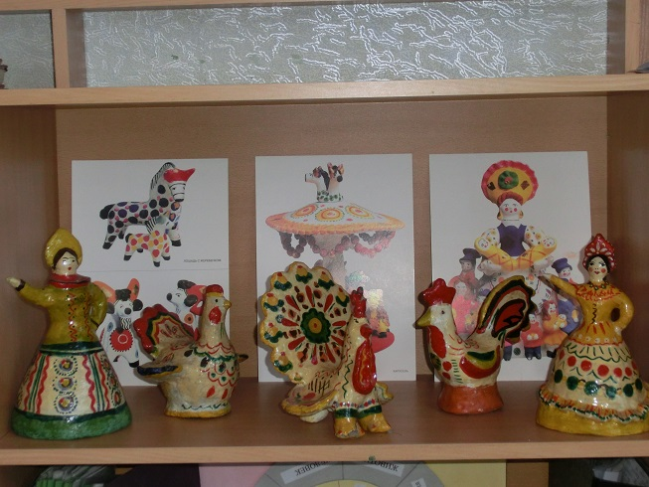
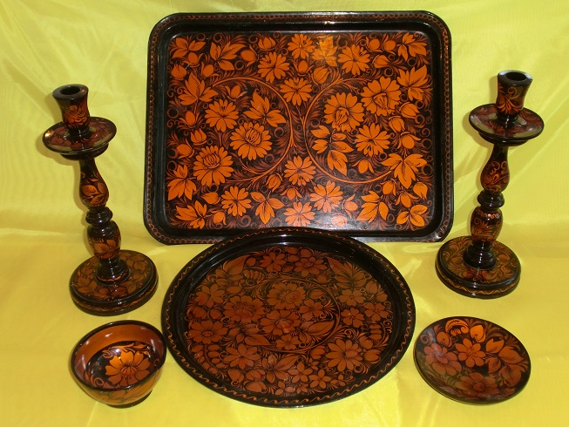
Широко используются традиционные приемы дымковской, хохломской, гжельской игрушки

Slide 9
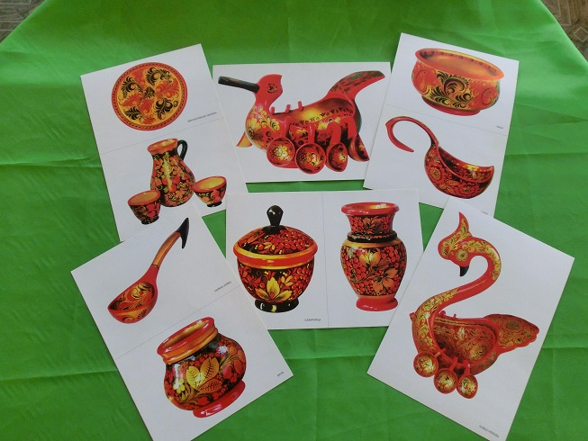
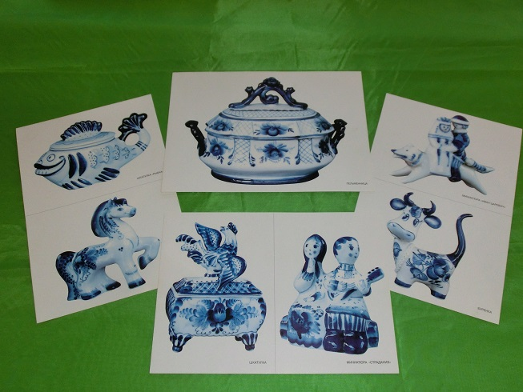
В рамках занятий осваиваются традиционные приемы хохломской, гжельской и дымковской росписи

Slide 10
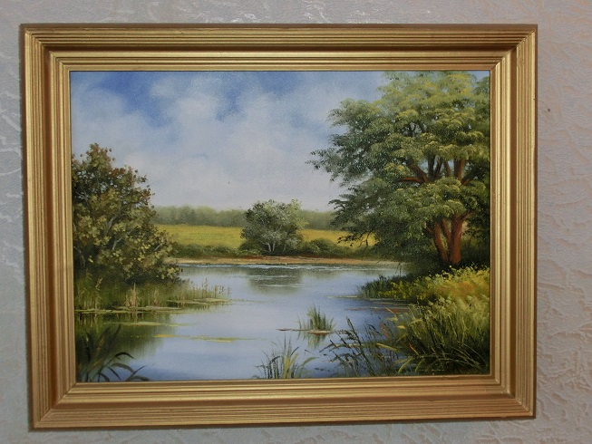
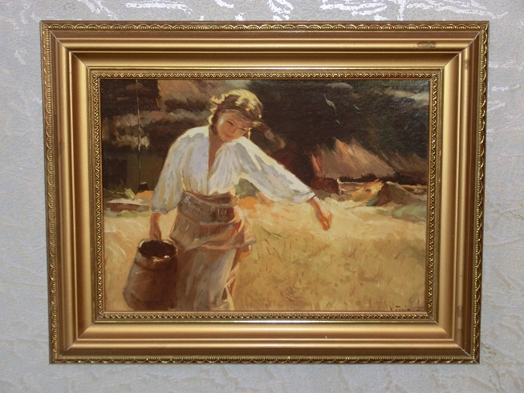
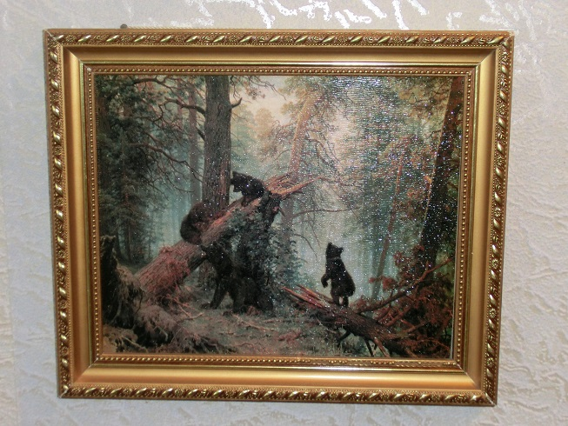
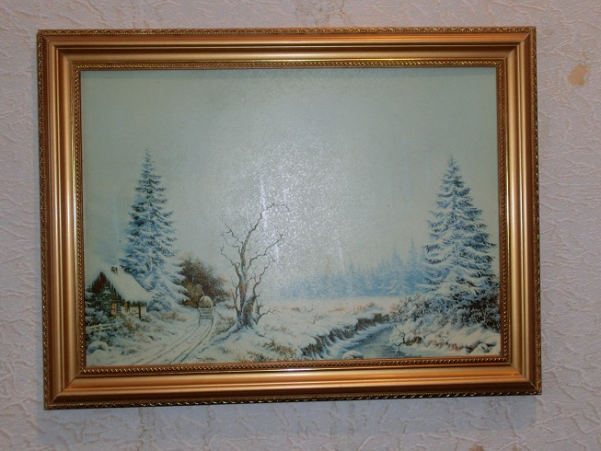
В оформлении интерьера присутствуют репродукции полотен известных художников

Slide 11
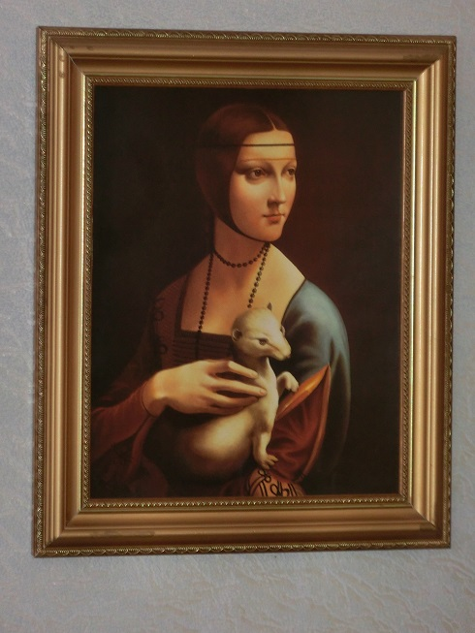
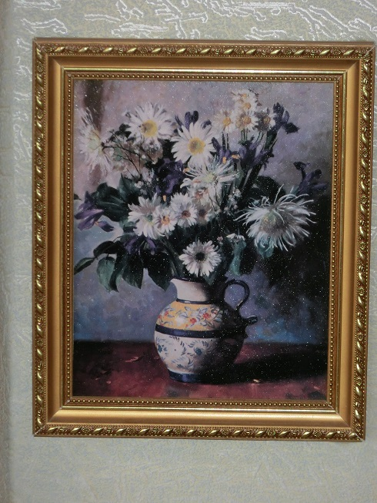
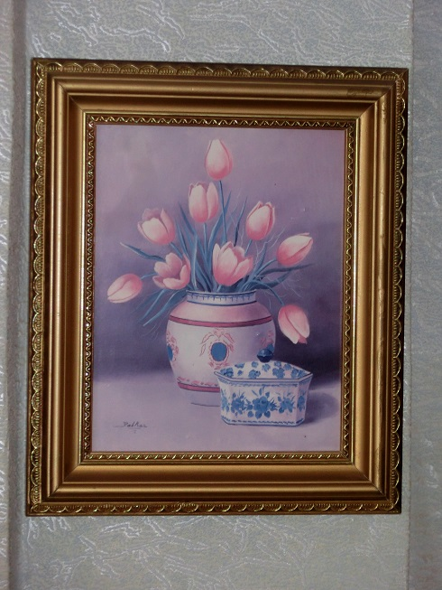
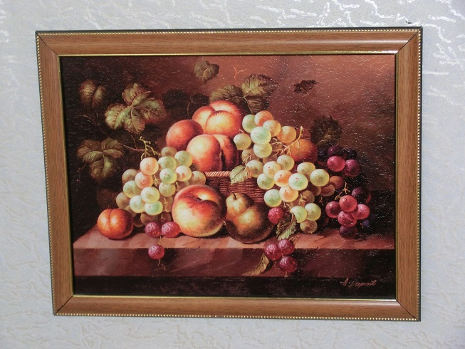
Репродукции знаменитых полотен являются наглядными пособиями для знакомства детей с выразительными средствами искусства

Slide 12
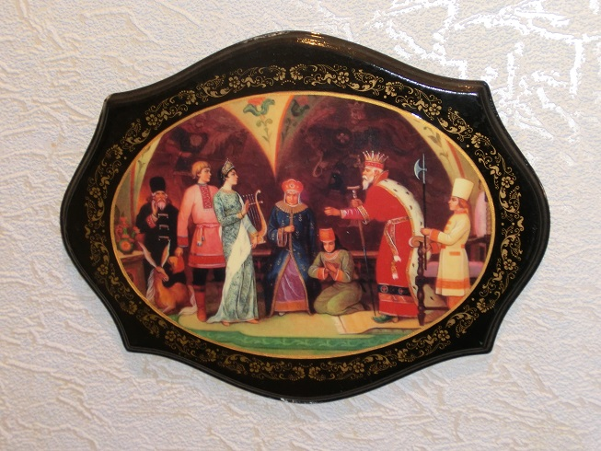
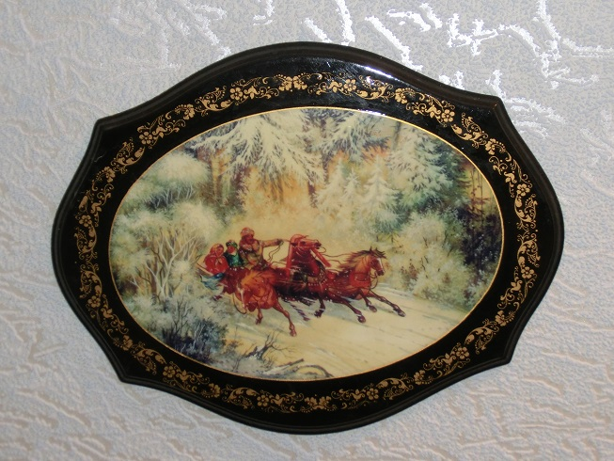
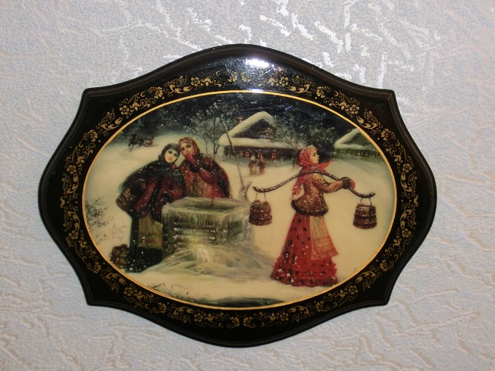
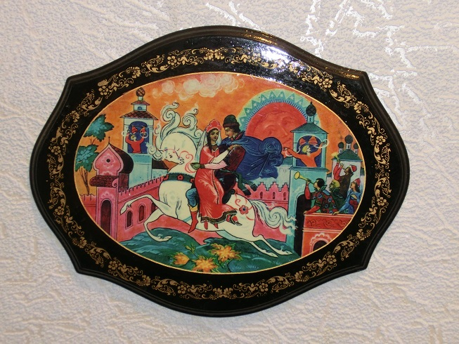
Иллюстрации сказочных сюжетов помогают включить воображение и вовлечь ребенка в творческий процесс

Slide 13
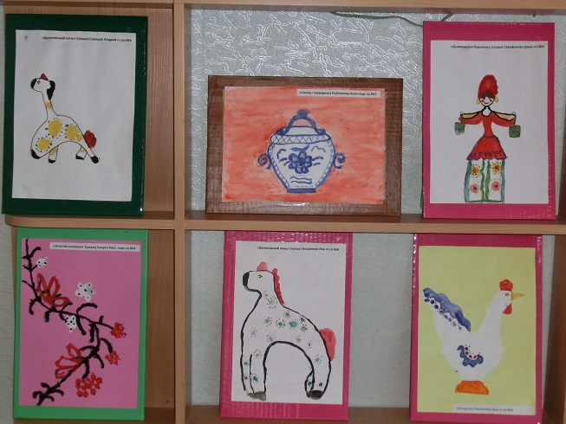
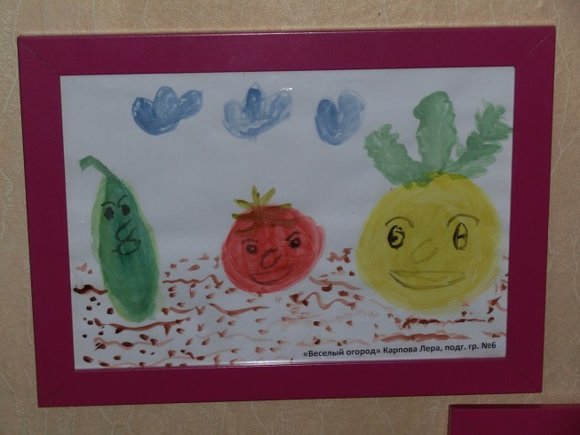
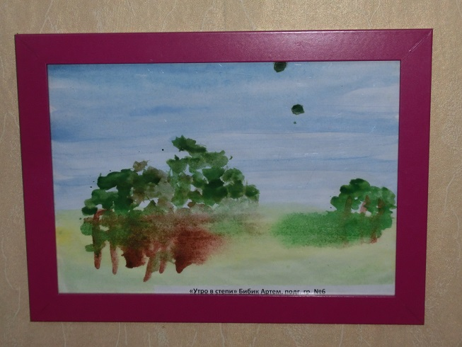
Изостудия «Акварелька» радуется творческим успехам своих юных художников

Slide 14
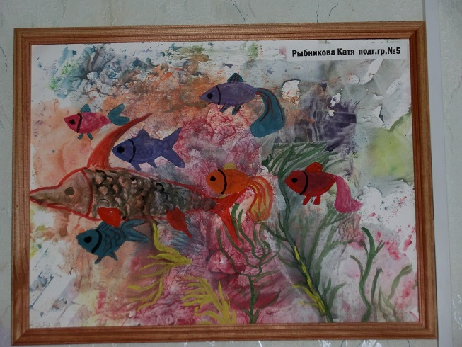
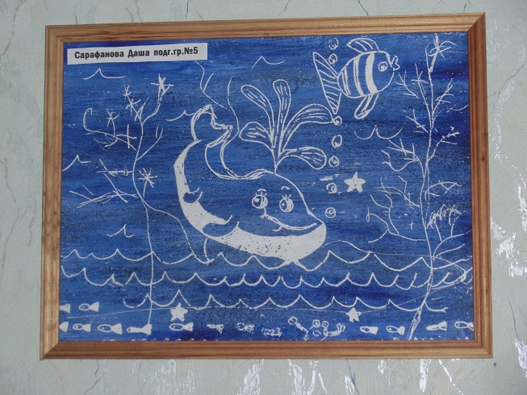
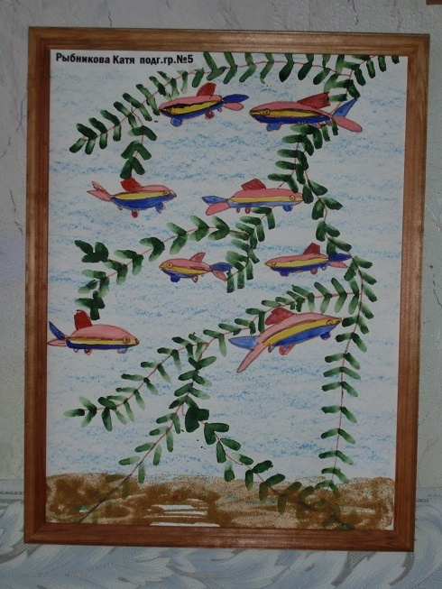
Одна тема может быть раскрыта с помощью разных техник
Гажратт
Монотипия

Slide 15
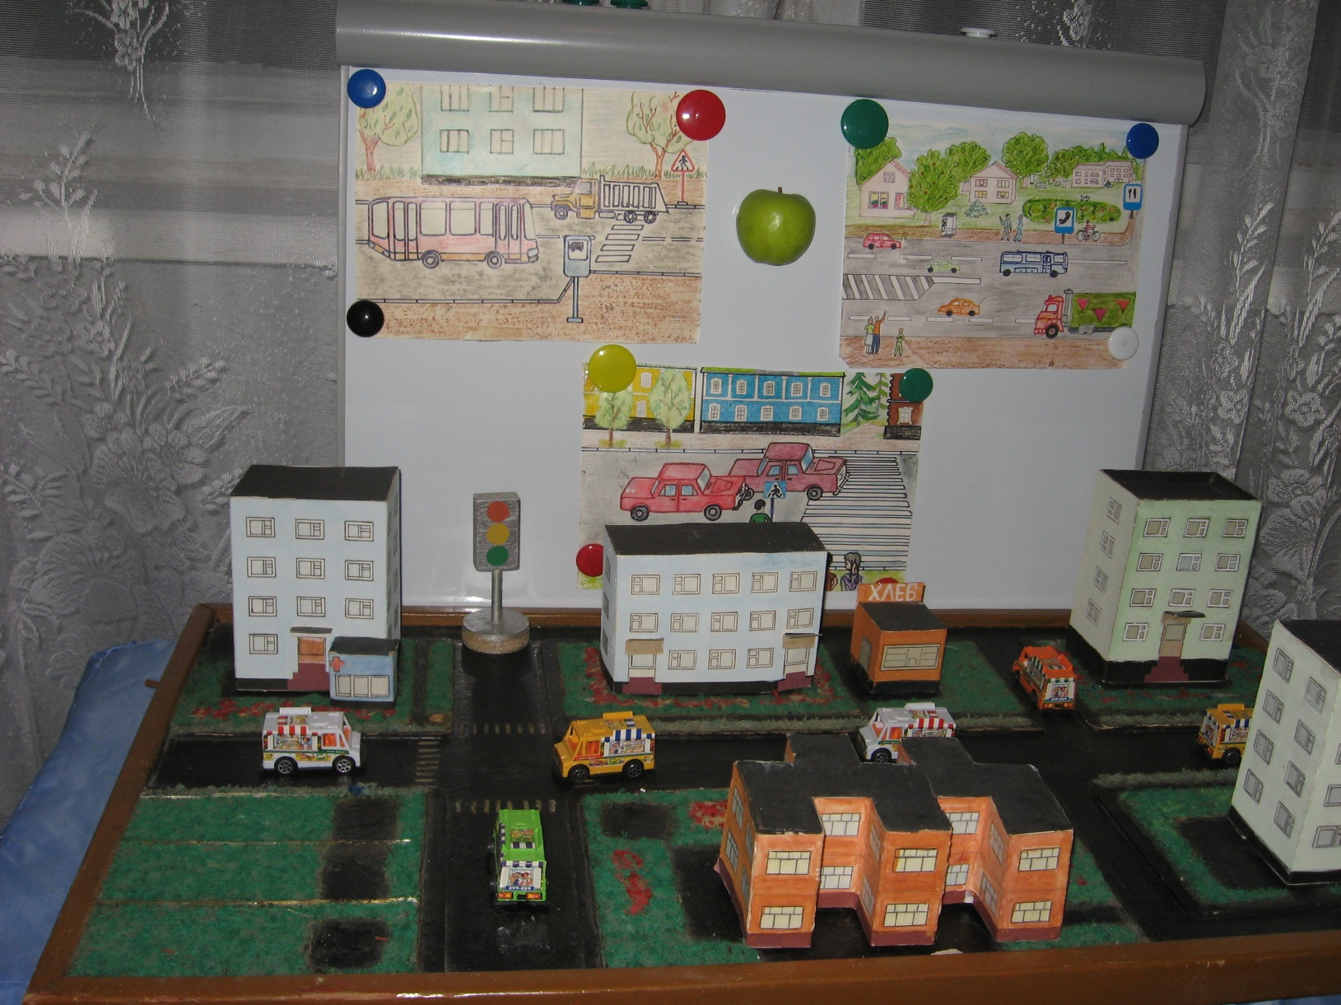
Беру я в ладошку цветной карандаш, рисую дорогу,
поселок весь наш…

Slide 16
Изостудия
ждет Вас в гости!

